Slide 1

Actions : G100, exposition visions sans cibles du territoire, @thlas participatif,…
Analyse partagée

Slide 2
Principes
Penser l’analyse partagée (AP) comme une opportunité et non une contrainte.
Déployer notre action d’animation autour de l’AP, penser l’AP comme un projet à part entière;
Tenter d’associer des points de vue diversifiés (croisement de visions objectives-subjectives et sensibles);
S’appuyer sur des dispositifs artistiques et créatifs favorisant l’expression des participants;
Ancrage sur le long terme (AP permanente >< one shot).

Slide 3
Deux territoires :
I. Bassin de Vie d’Ath (en partenariat avec les centres culturels de Beloeil, Enghien, Lessines, Leuze, Pays des Collines et Silly ET l’Académie Royale des Beaux-Arts de Bxl)
              Le G100 – Expo « territoires sans cibles »
II. Territoire de référence de la MCA (Ath, Brugelette et Chièvres)
                L’@thlas participatif

Slide 4

Réunir 100 personnes en vue d’échanger autour des transformations du territoire et des changements qu’elles souhaiteraient y apporter.
Vérifier l’existence du bassin (en fonction de l’usage de ses habitants)
G100 (récolte de visions subjectives)

Slide 5
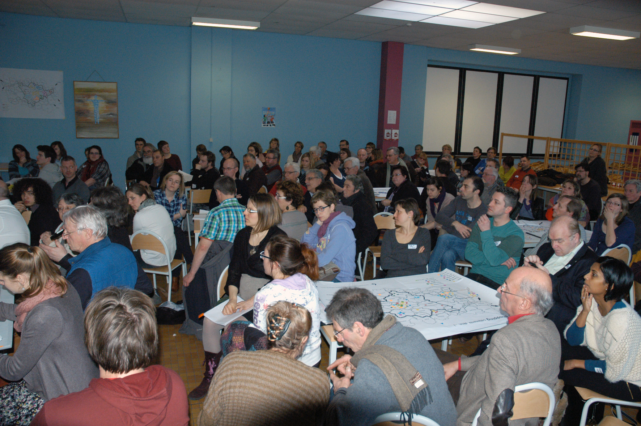
G100 : Qui ?
100 personnes :
Pas des proches des CC (pas des membres des CA, CC, Commissions, etc)
Pas de élus ni des personnes engagées en politique
Représenter la diversité du territoire (identification de caractéristiques spécifiques à rencontrer)

Slide 6
G100. Méthode de recrutement
Par voie de presse
En passant par les associations
Relances téléphoniques
Rencontres
…

Slide 7
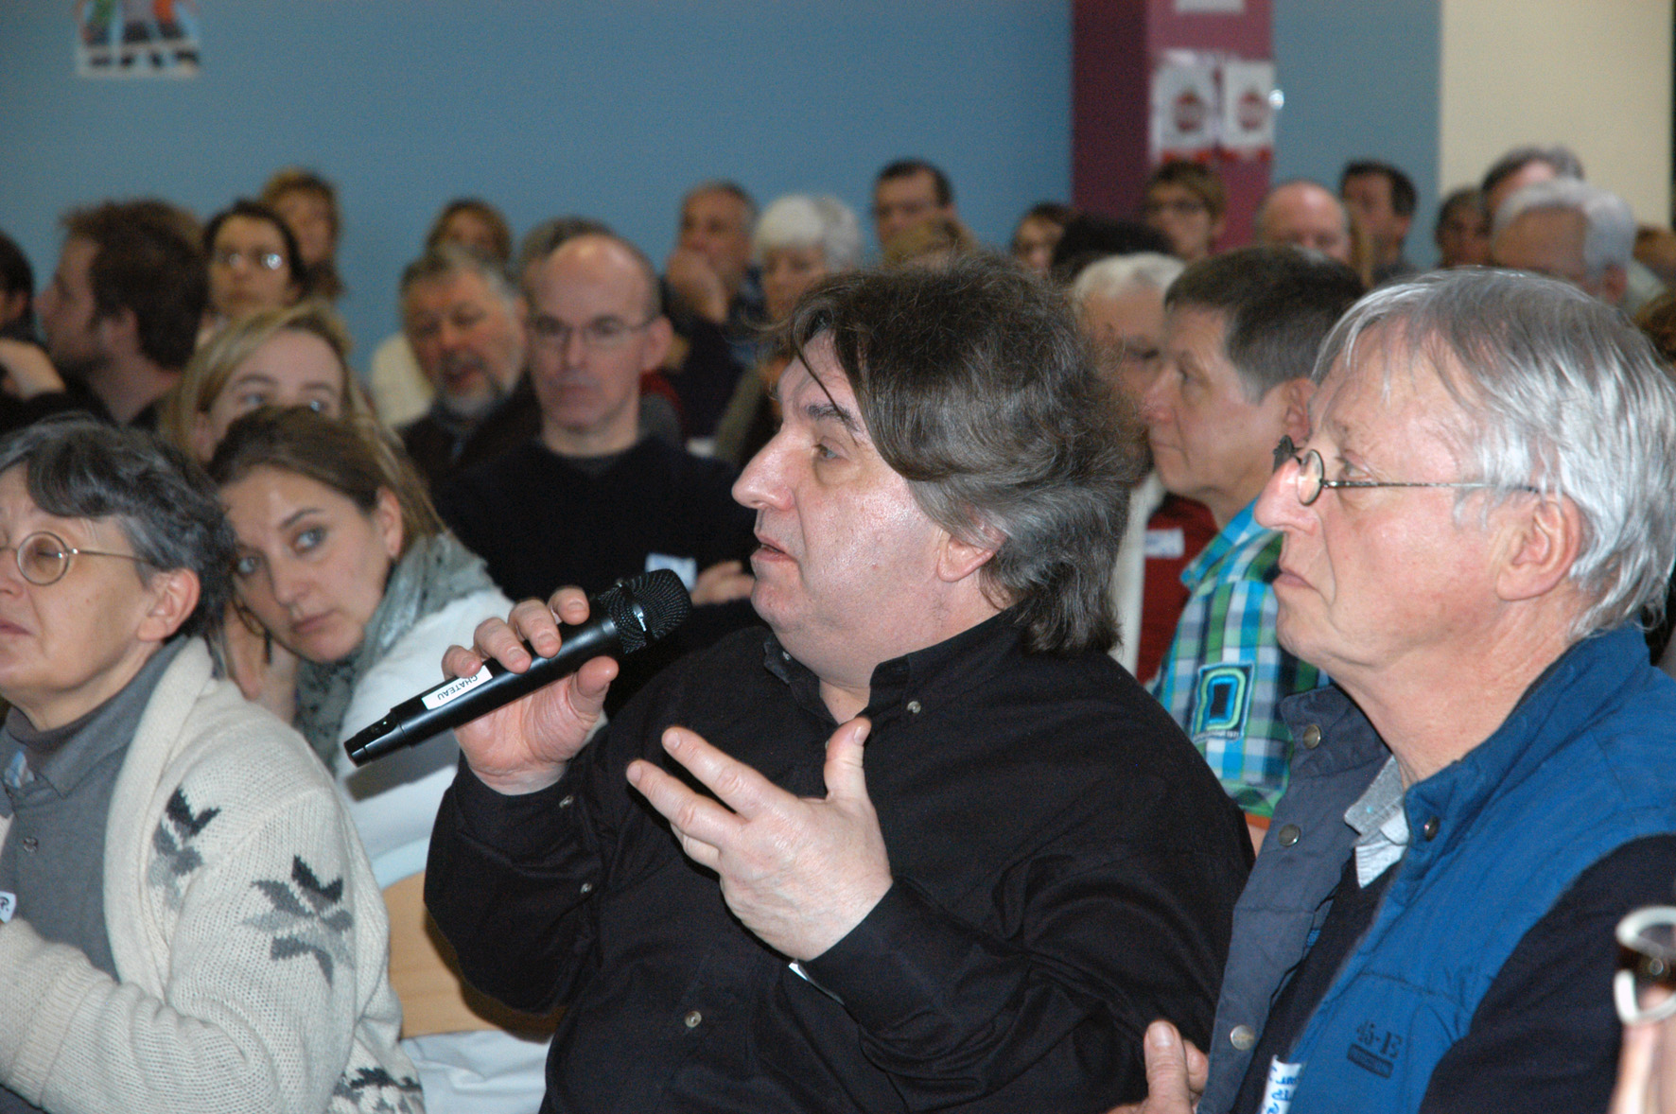
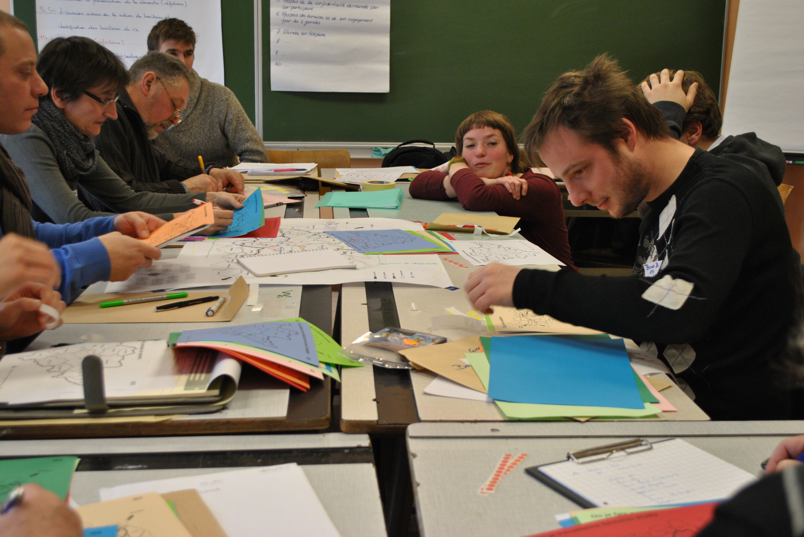
G100. Déroulement – contenu -1
2 journées
J1 => identification du bassin de vie
=> identification des transformations observées sur le territoire
=> échanges sur les changements
à y apporter
=> priorisation des changements
souhaités

Slide 8
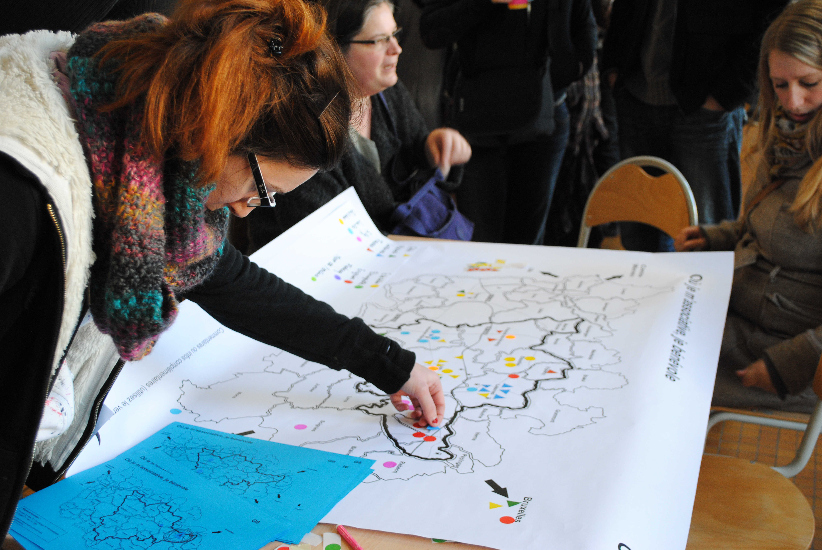
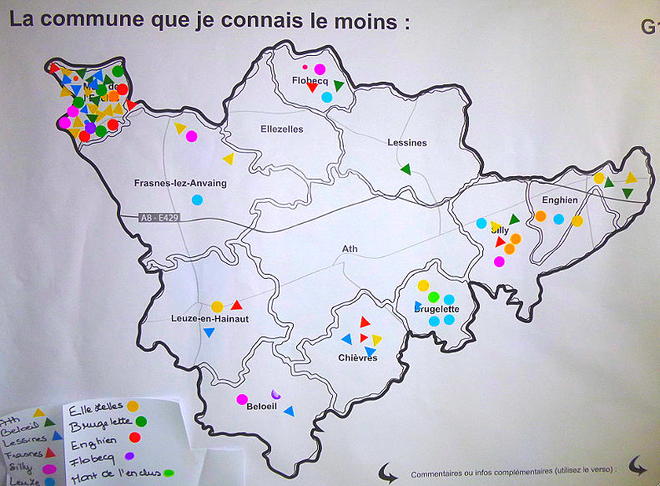
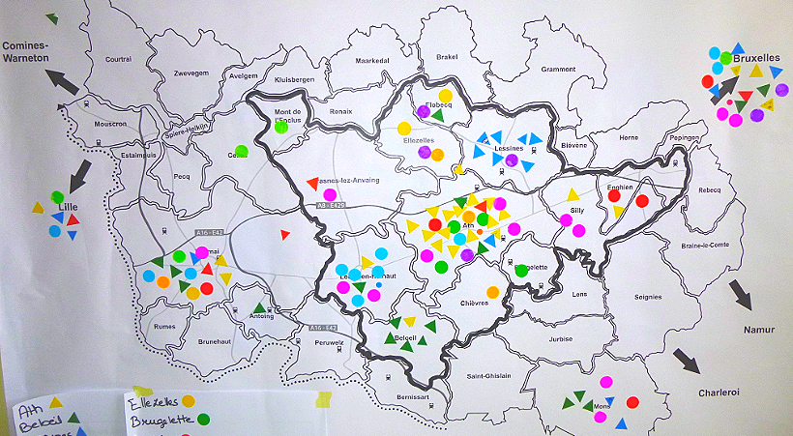
G100. Contenu (2) - Quel bassin de vie ?

Slide 9
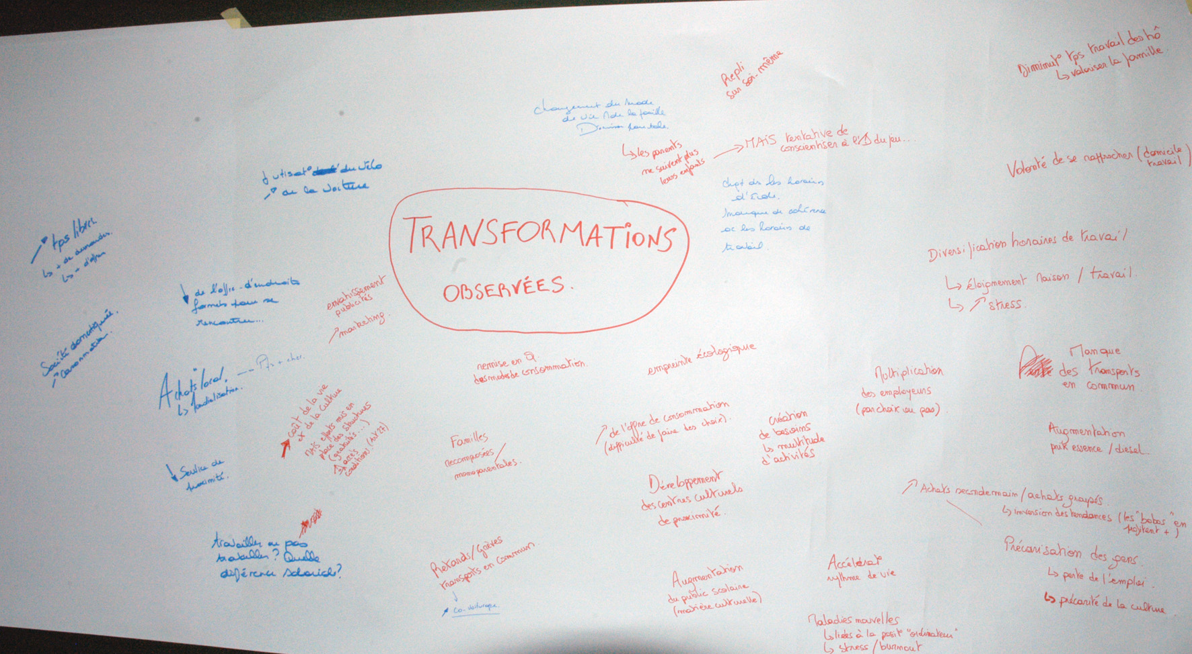
G100. Contenu (3) – transformations observées

Slide 10
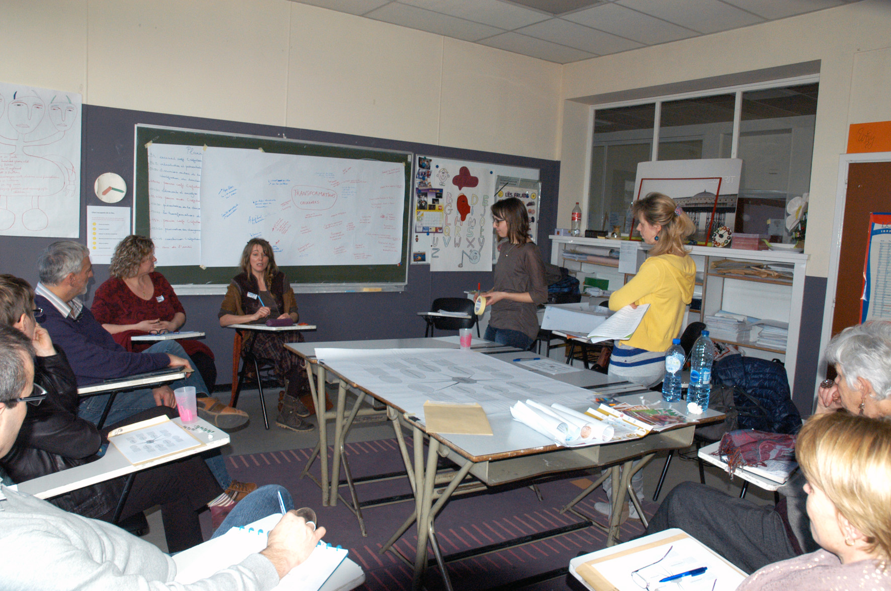
G100. Déroulement - contenu (suite)
J2 => présentation synthèses J1
=> élargissement à des sujets de société non abordés (santé, accès aux savoirs, statut des femmes,…)
=> approfondissement thèmes
=> identification par les participants de leurs capacités à pouvoir "agir" sur les volontés de changement ou sur les enjeux relevés.

Slide 11
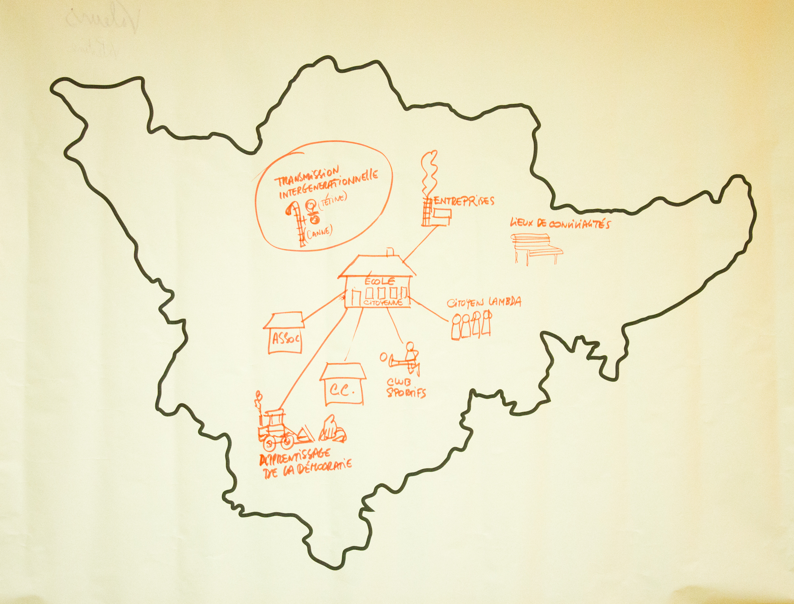
G100. Carte économie alternative

Slide 12
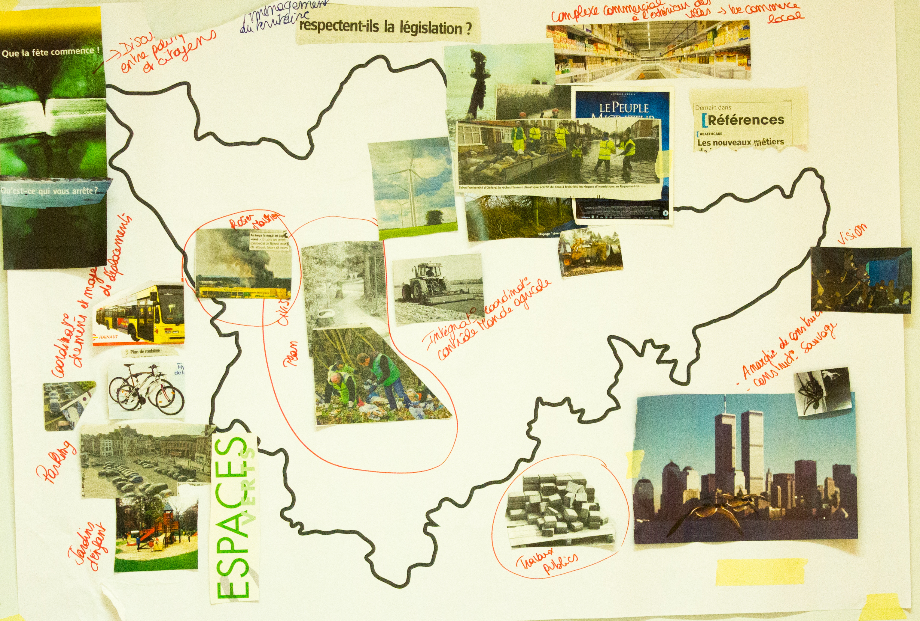
G100. Carte mobilité

Slide 13
G100. Etapes de travail
Volonté des directions des CCL d’avancer de manière concertée sur l’AP « concertation Pays d’Ath »
Mise au vert des équipes d’animation des CC en vue de partager les représentations du territoire
Définition du projet et validation des étapes clefs (équipe restreinte CC)
Elaboration de la méthodologie (MCA)
Partage de la méthodo (équipes d’animation CC)
2 journées G100 (animation et synthèses par le CC)
Evaluation (membres CC)
Analyse des synthèses (MCA) – complexe !
Partage des résultats en vue de dégager des pistes communes (à venir)
Présentation des priorités CC aux participants G100 (à venir)

Slide 14

Expo « territoires sans cible »
30 étudiants de l'option "Art dans l'Espace Public" de l’Académie Royale des Beaux-Arts de Bxl livrent le regard sensible qu'ils portent sur le bassin de vie délimité dans le cadre du projet G100.
Proposition de représentations libres, subjectives et extrapolées d'enjeux qui traversent le bassin de vie dans le cadre d’une exposition a pris pour point de départ le Palace d’Ath et qui ensuite était vouée à « tourner » dans les CC partenaires
(prochainement Frasnes, Chièvres et Beloeil).

Slide 15
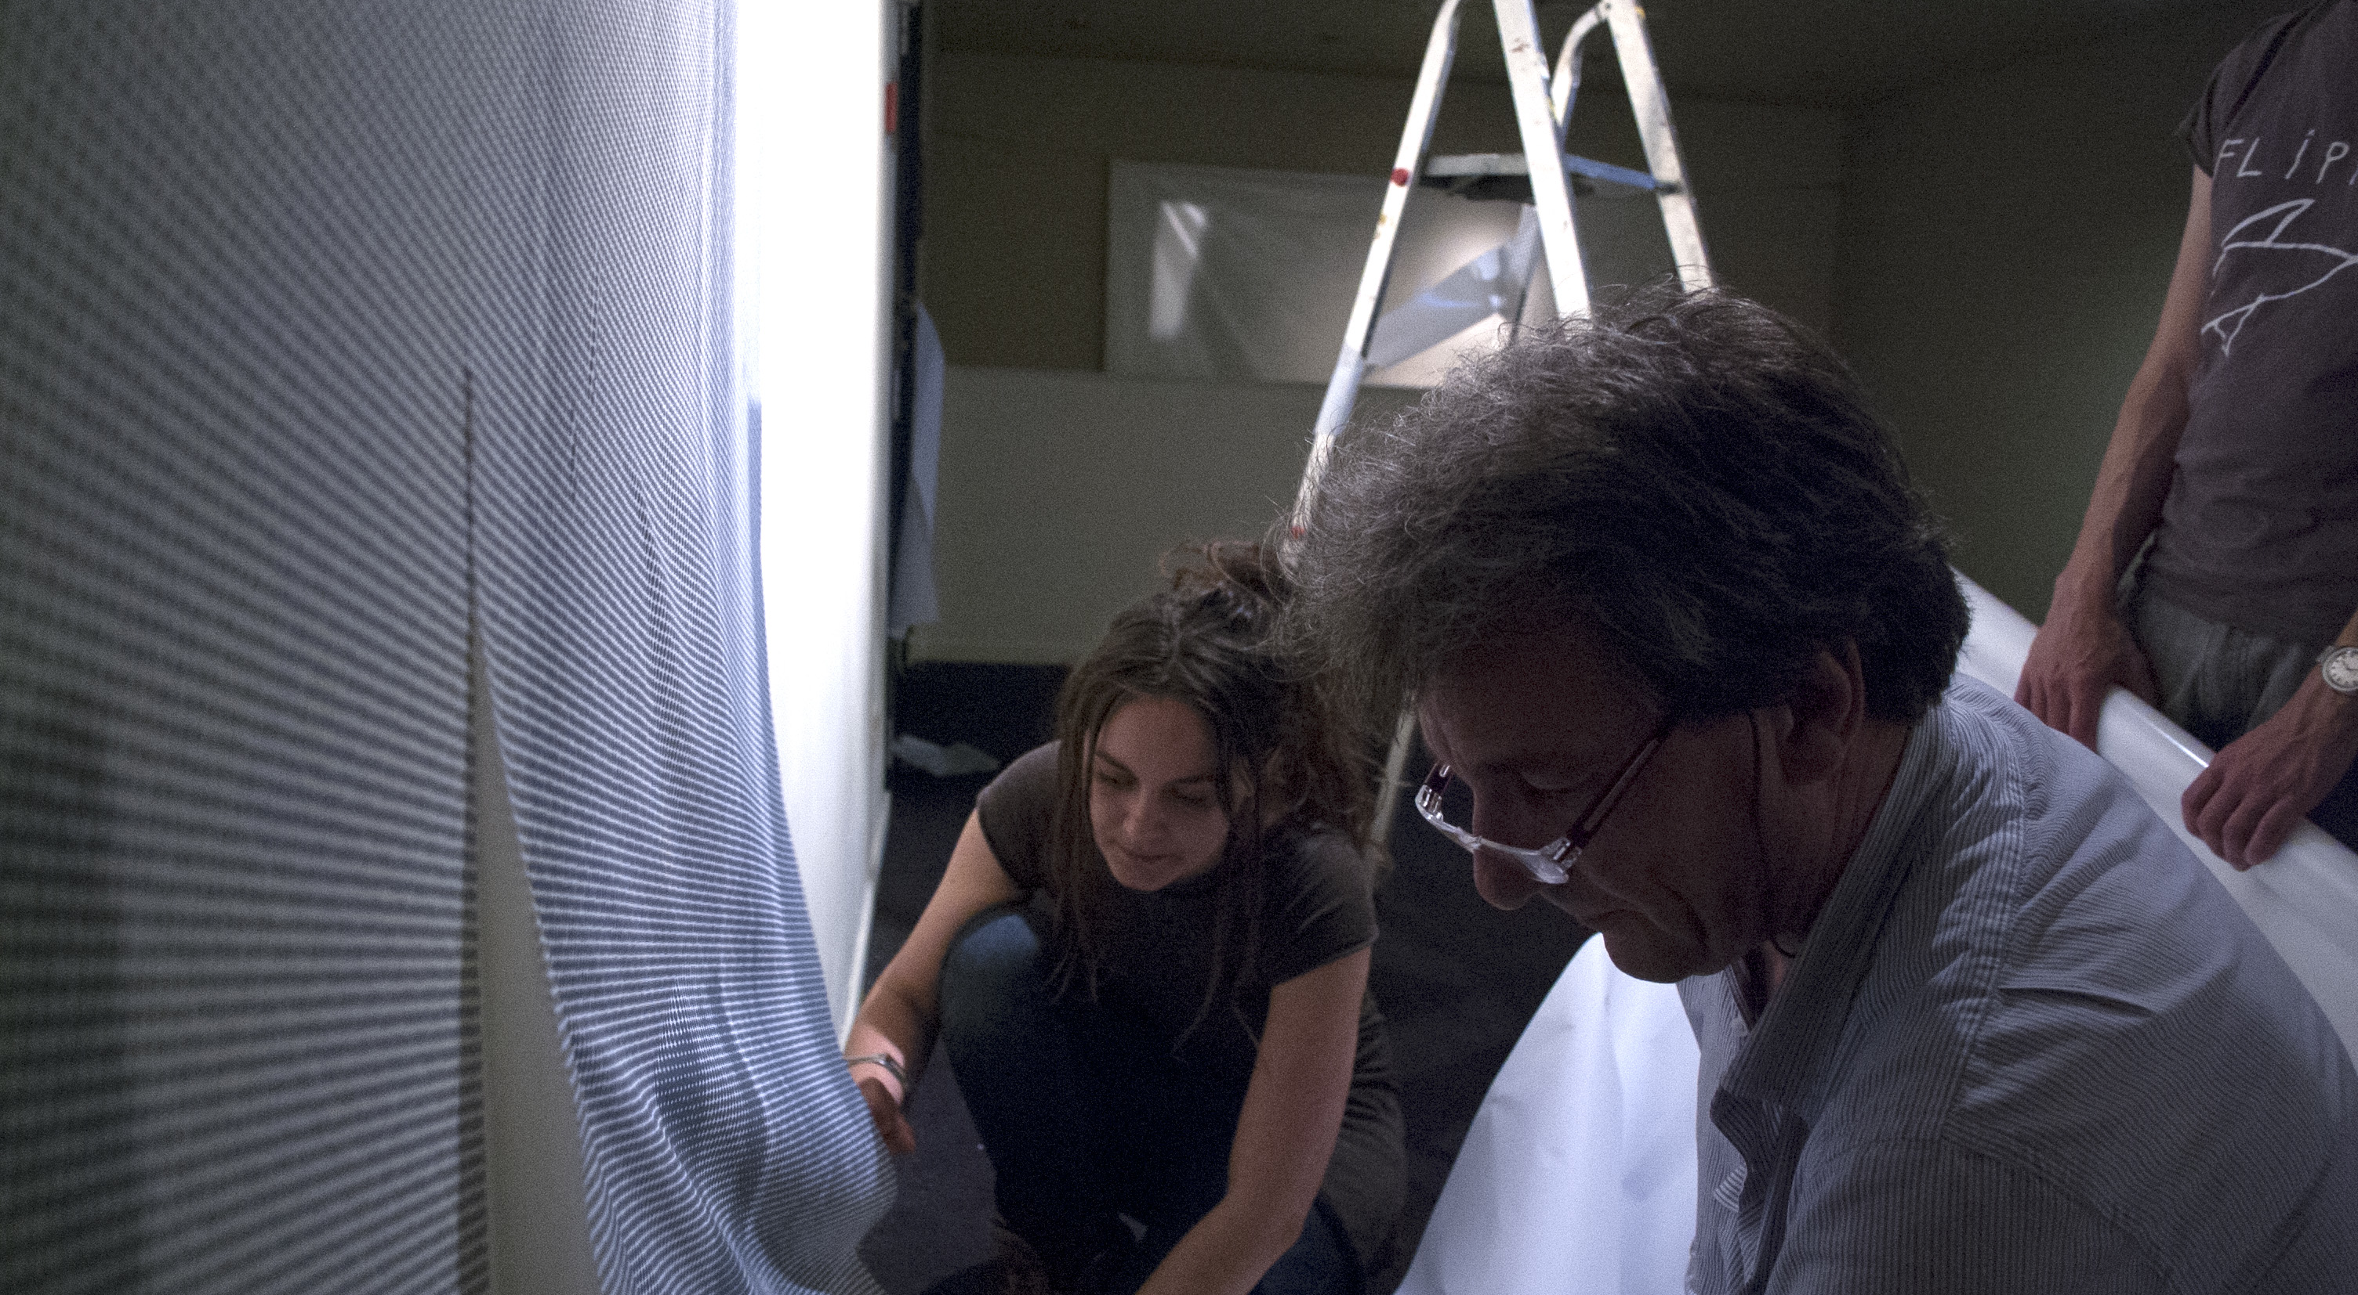
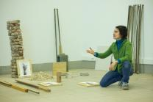
Expo « territoires sans cible » - Etapes
Découverte du territoire par les étudiants (visites encadrées par les CC)
Choix d’un « sujet » et ancrage dans une ou plusieurs communes
Rencontre de la population – hébergement - résidence dans le territoire
Rencontres (jury, visites en ateliers, ….) avec les étudiants en vue de s’assurer du lien effectif avec le territoire
Accueil de l’expo à Ath dans son intégralité, ensuite accueil par les centres culturels partenaires

Slide 16
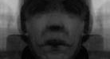
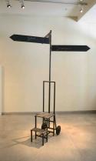
Portrait absolu / panneau mobile

Slide 17
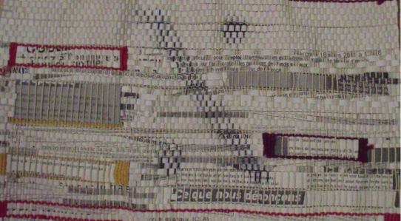
Un pris, un passé

Slide 18
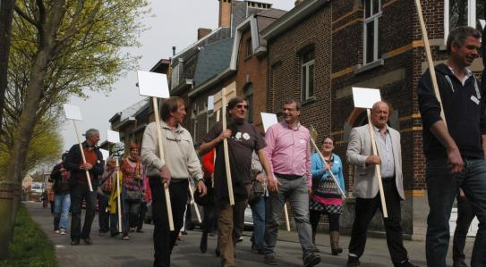
Miroirs

Slide 19
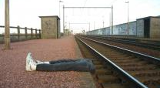
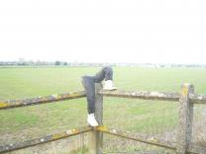
LIMITE(S)

Slide 20
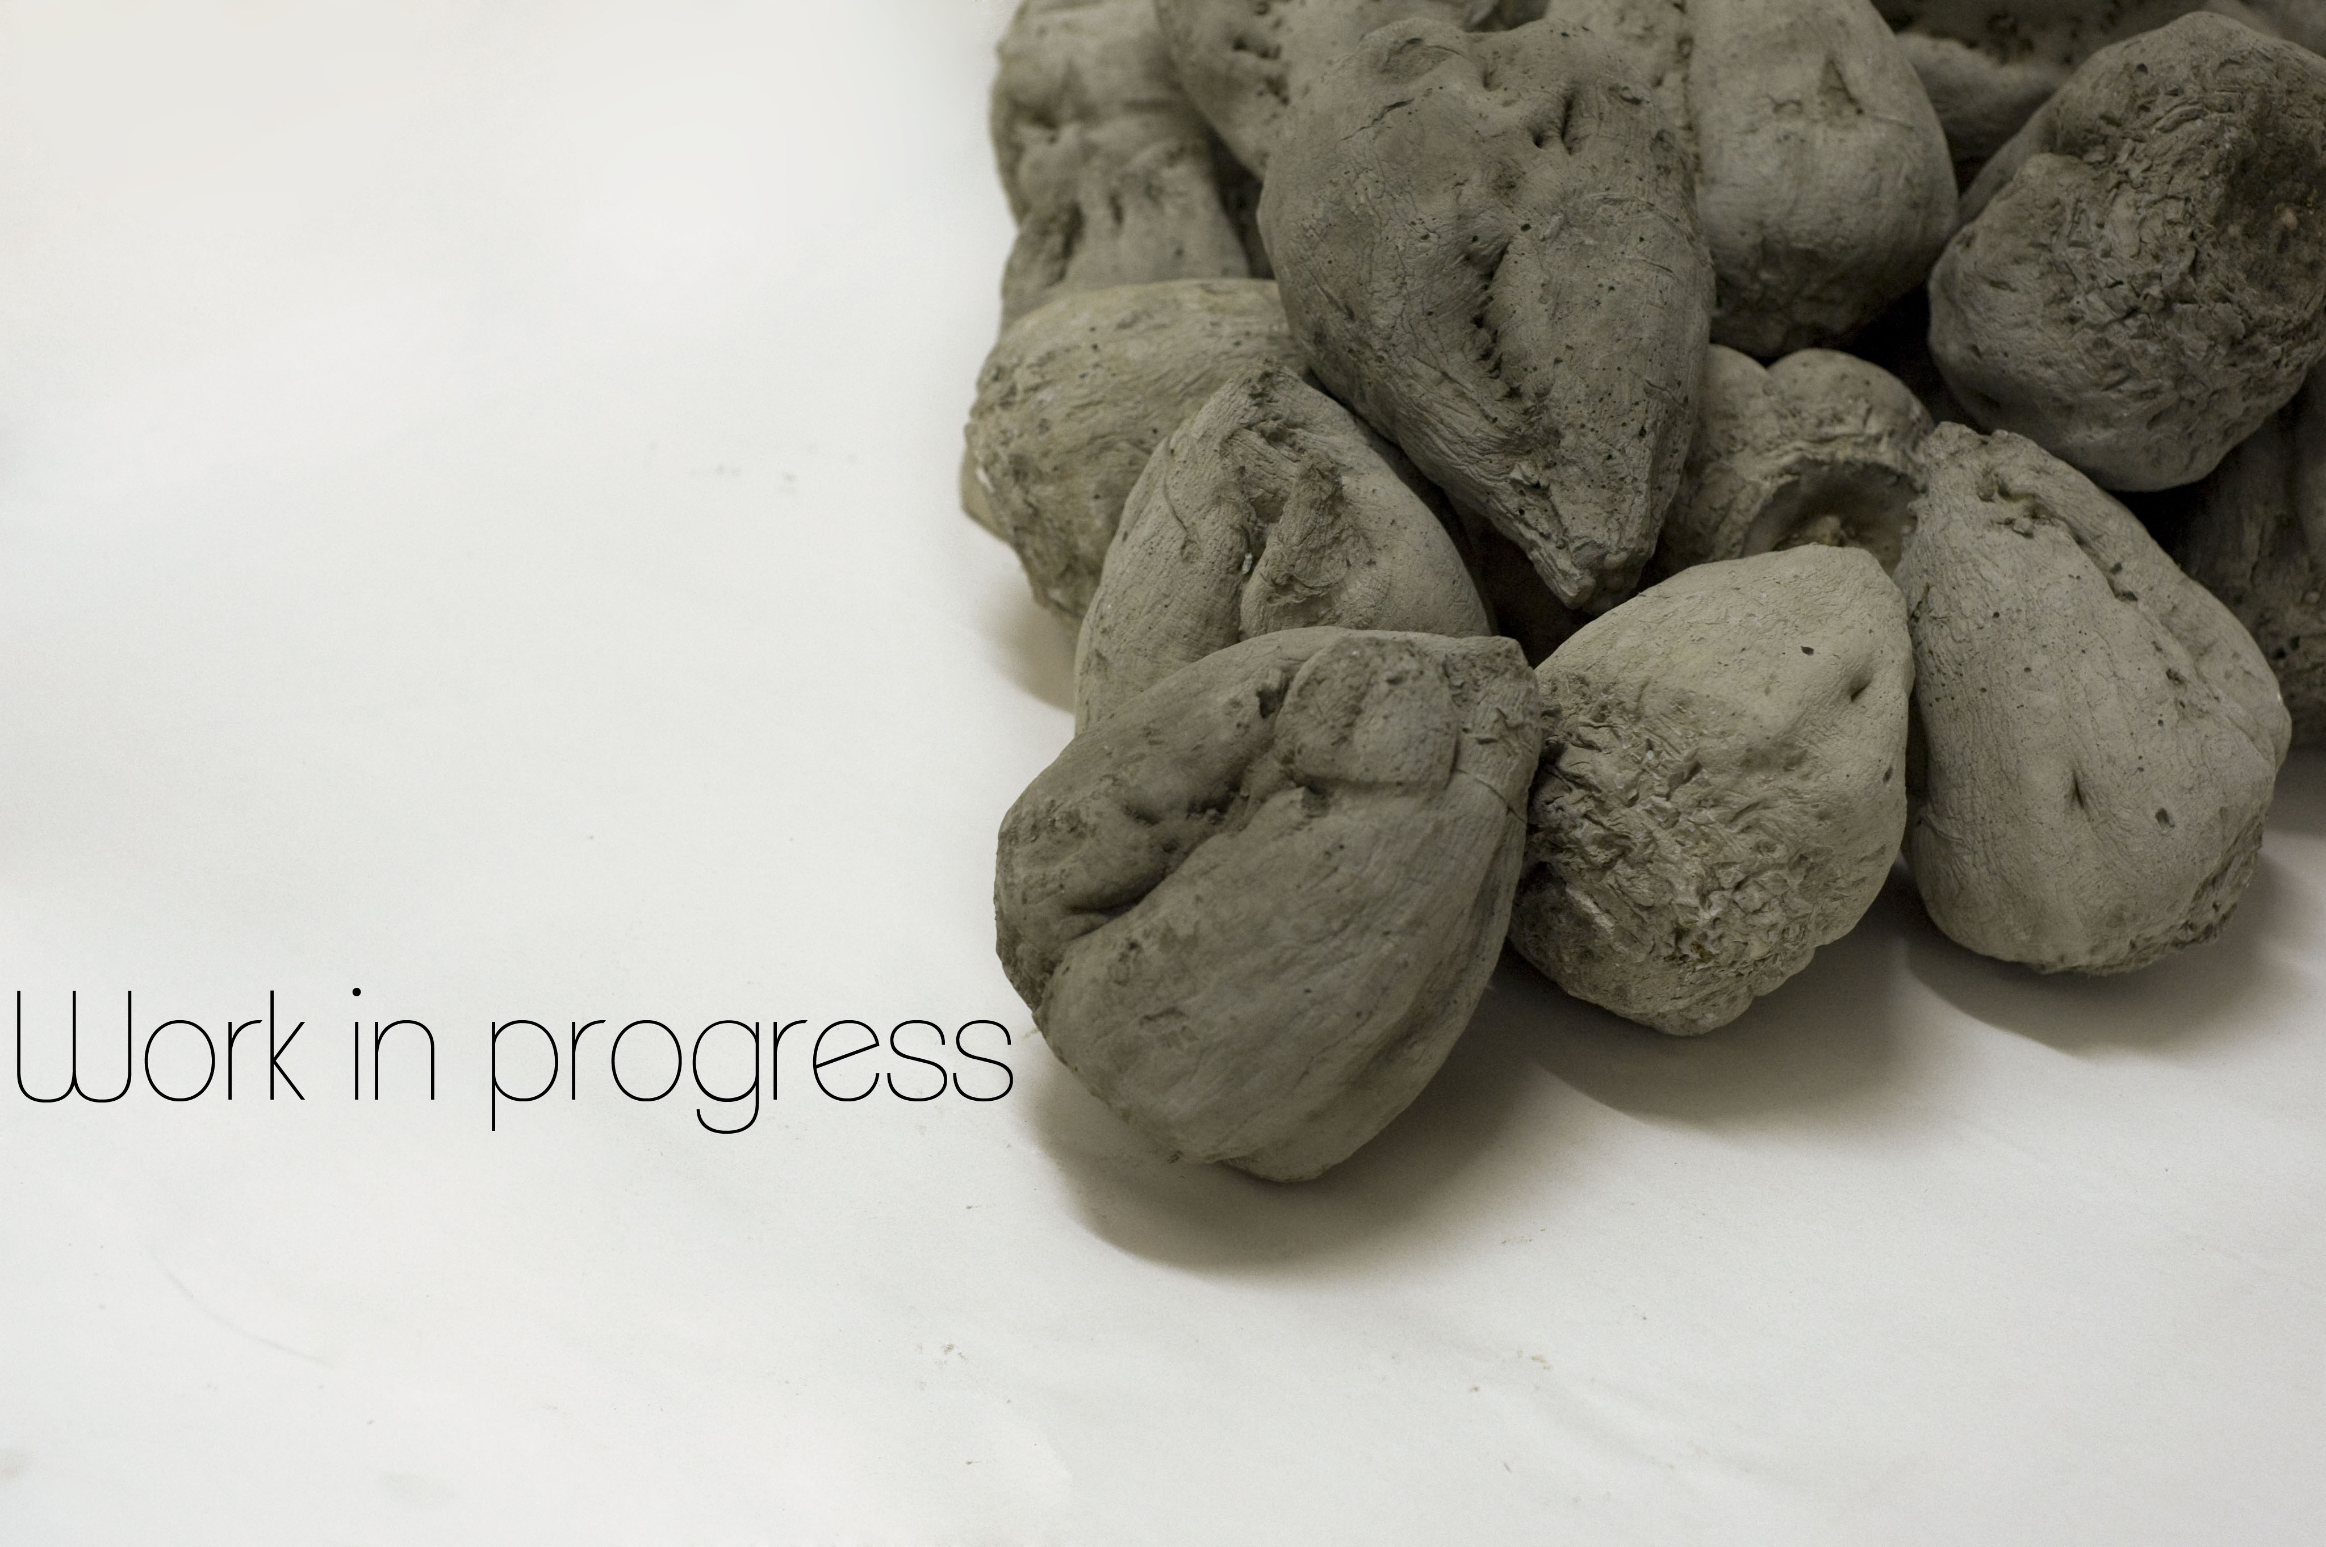
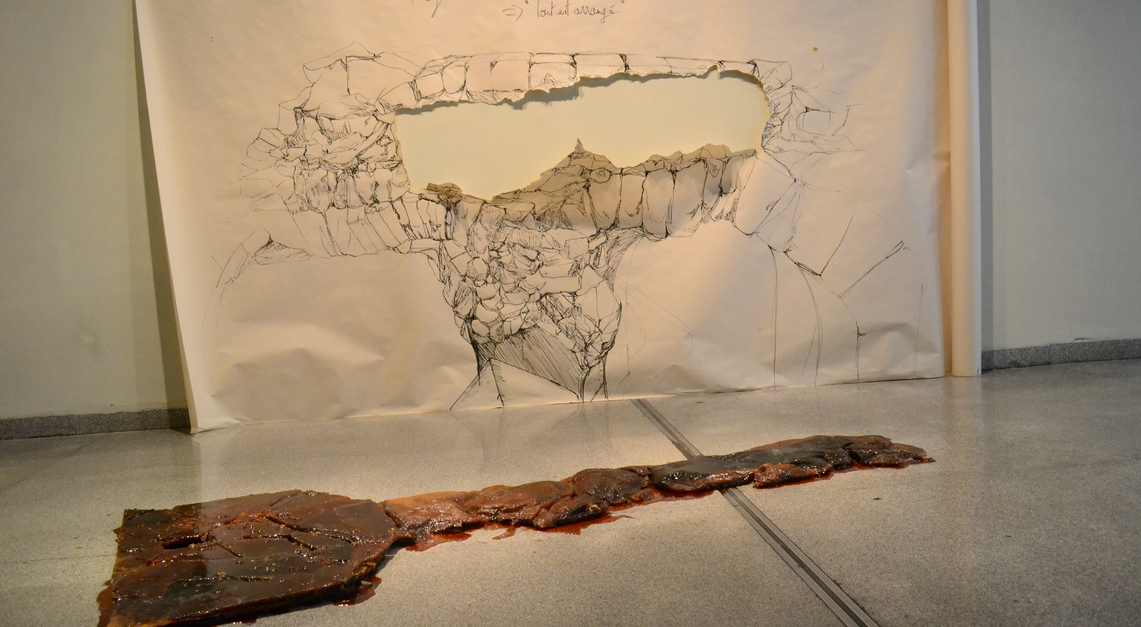

Slide 21
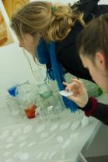
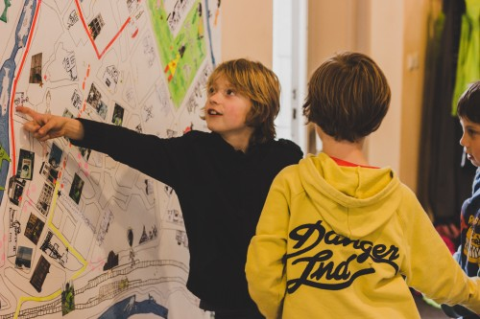
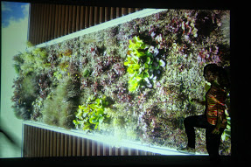
Expo « territoires sans cible » - moyen d’aborder l’AP au niveau local
Mise en place de visites accompagnées de l’expo avec divers publics (CCATM, UTD, …) en vue de prolonger l’AP
Proposition d’ateliers d’expression et de créativité en lien avec l’expo en vue d’aborder avec les participants les perceptions du territoire

Slide 22
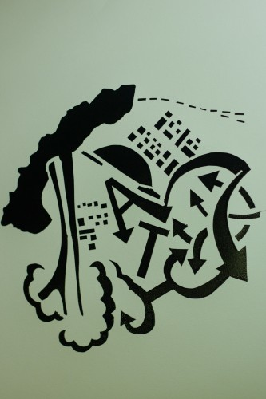
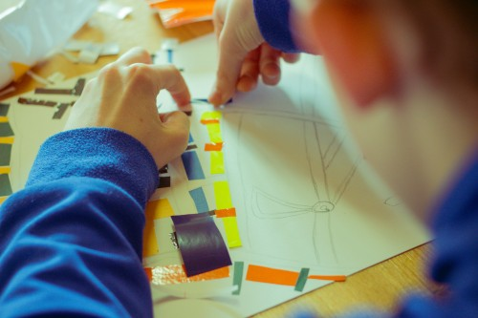
III. @thlas participatif
Il réunira une série de cartes (objectives , subjectives, sensibles) liées au territoire.
Via la recherche-action, il permettra de questionner le territoire de référence et de le projeter dans le futur par le biais de dispositifs créatifs et participatifs.
Les cartes pourront s'appuyer sur les enjeux locaux identifiés dans le cadre des démarches d’AP, ... et permettront d'aborder les différentes matières qui traversent le territoire (mobilité, environnement, cohésion sociale, l'habitat, l'accès au logement, ....).

Slide 23
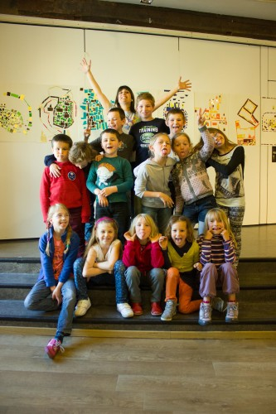
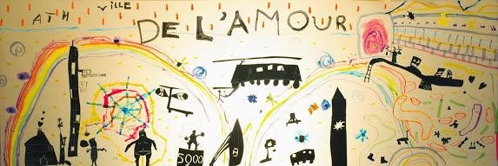
@thlas participatif
Objectifs :
  sensibiliser aux enjeux du territoire la population athoise et les usagers du territoire,
  les inviter à s'exprimer à leur sujet de manière critique et créative dans une perspective de transformation de l'environnement pour un bien vivre ensemble
Long terme
Développement de collaborations et de partenariats avec associations (en fonction des thématiques abordées)

Slide 24

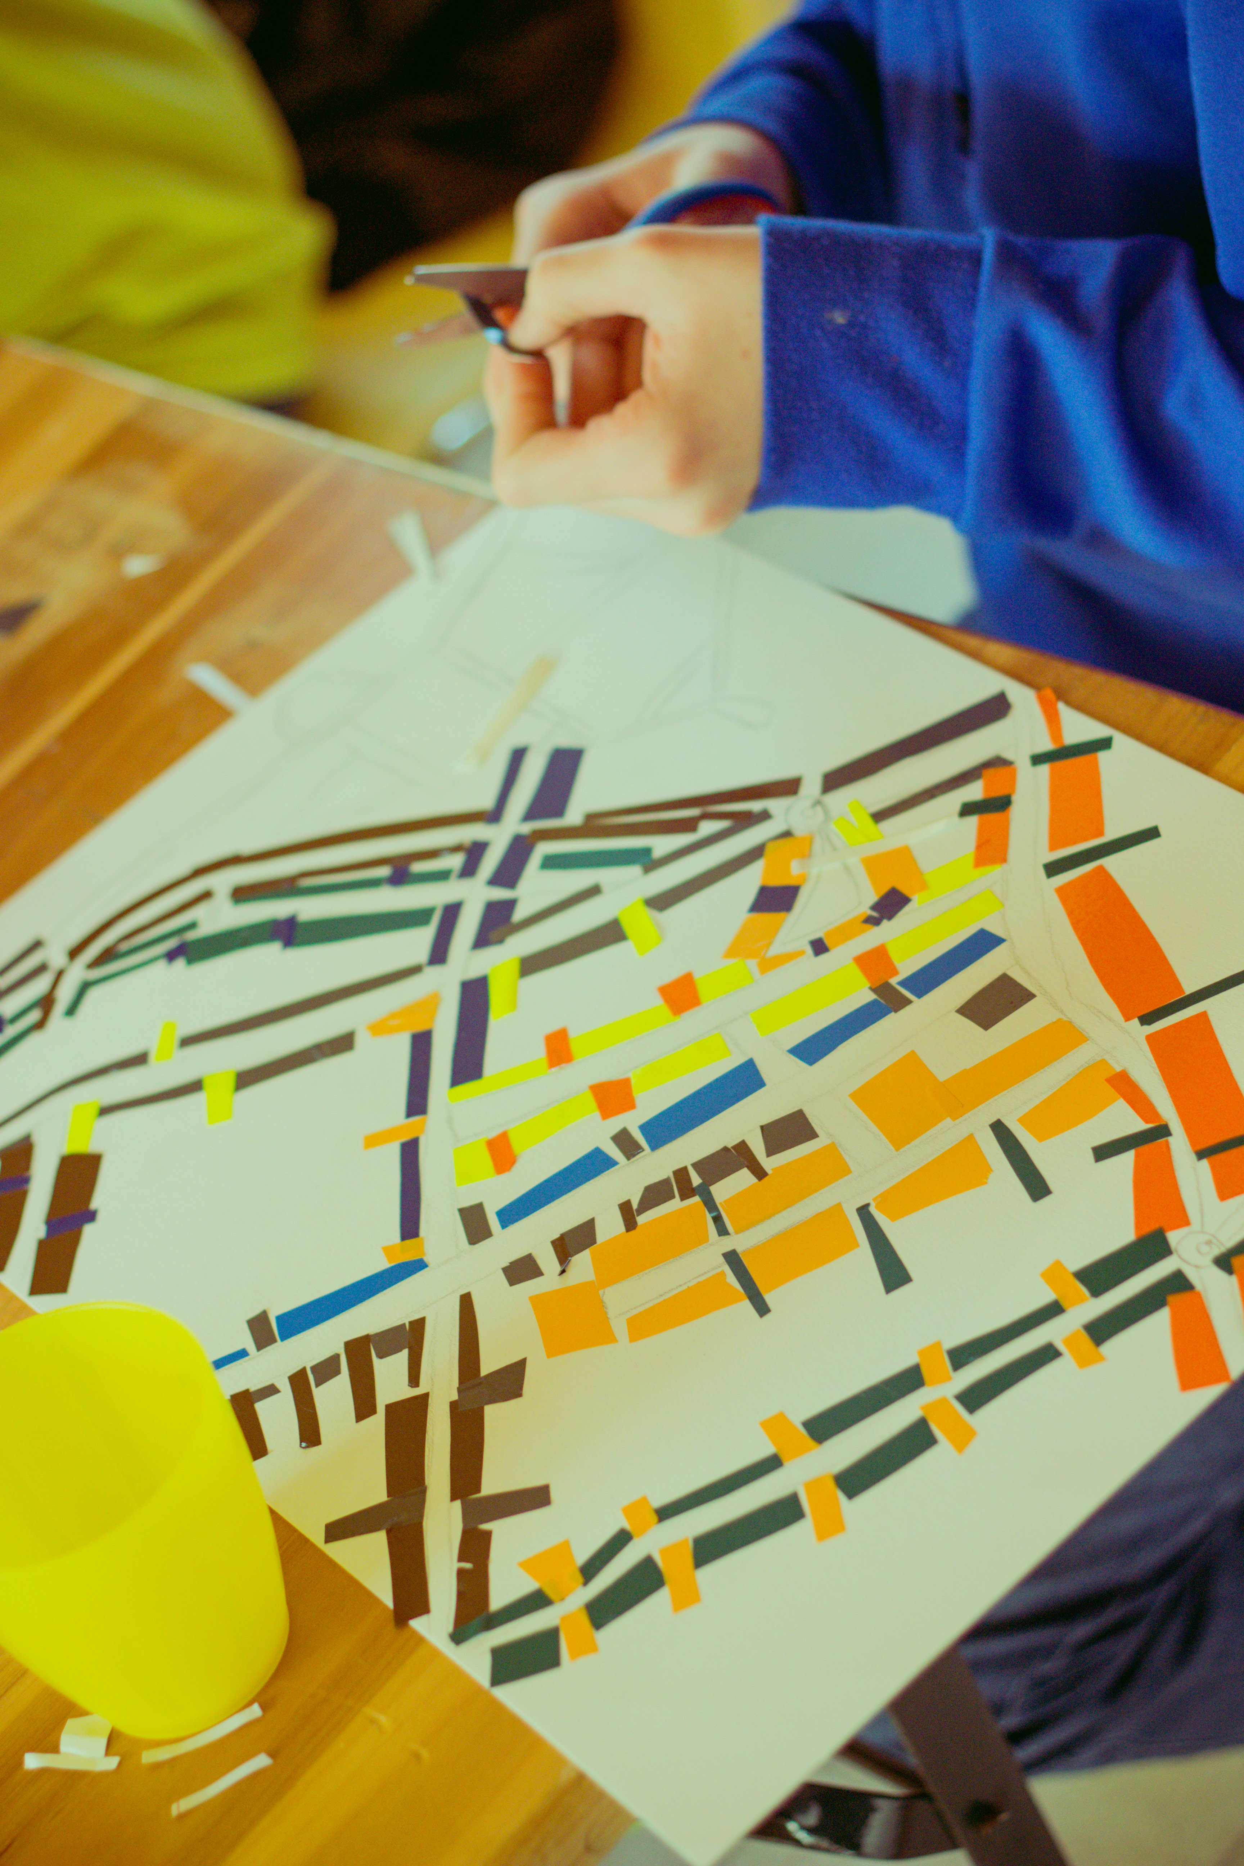
@thlas participatif -
Démarches déjà réalisées :
la carte des traditions, rites, coutumes et du patrimoine immatériel ;
la carte des imports et exports du territoire;
la carte des habitudes liées aux repas;
La carte du logement (2015)
Moyen :
Actions mises en place par le CEC la Ruée vers l’Art (via des dispositifs collectifs d’expression et de créativité) : stages, ateliers, scénographies participatives dans le cadre du festival Sortilèges Rue et Vous, …
Valorisation dans l’espace public : supports numériques et publication papier

Slide 25
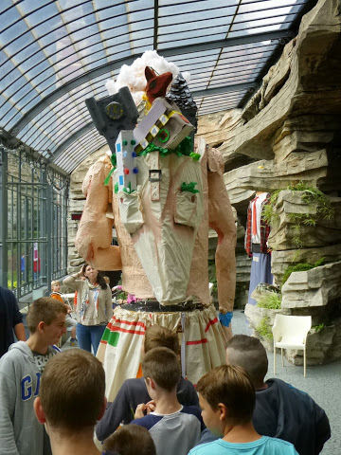
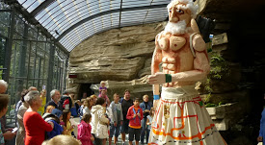
Stage : création géant @thlas

Slide 26
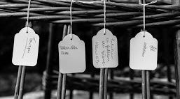
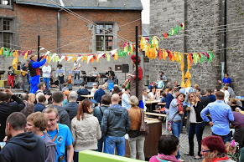
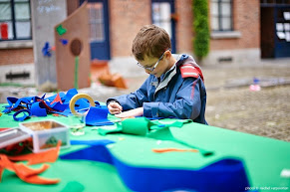
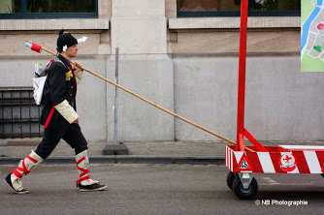
Actions @thlas

Slide 27
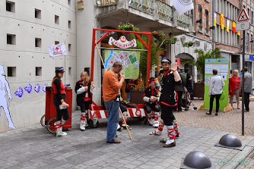
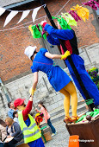
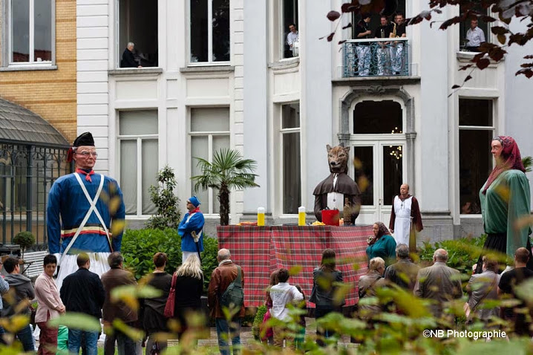
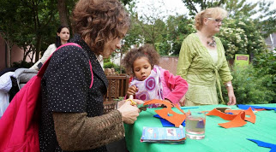
Actions @thlas

Slide 28
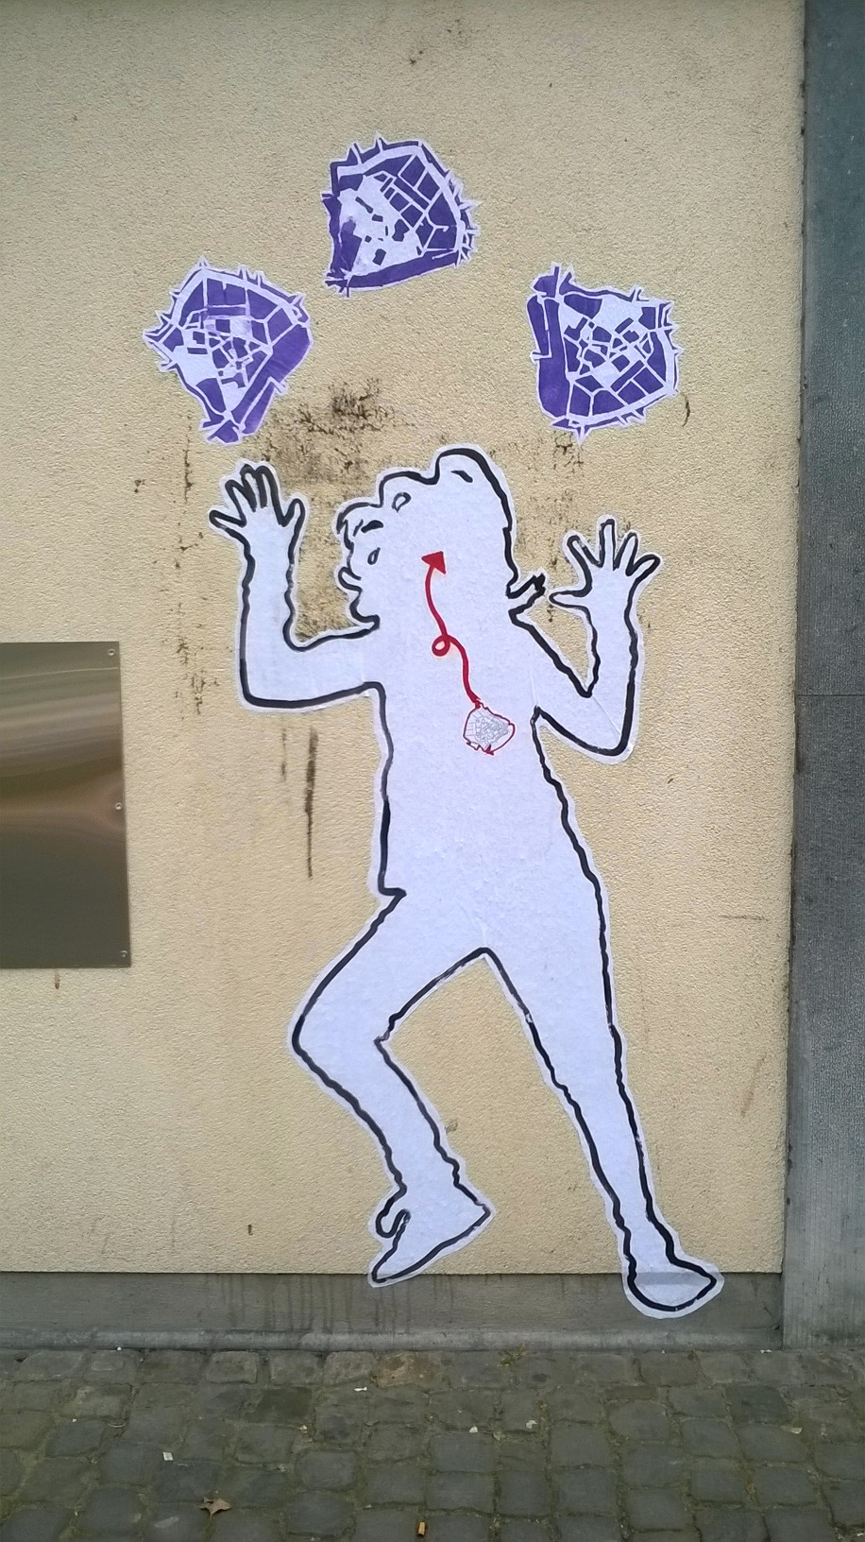
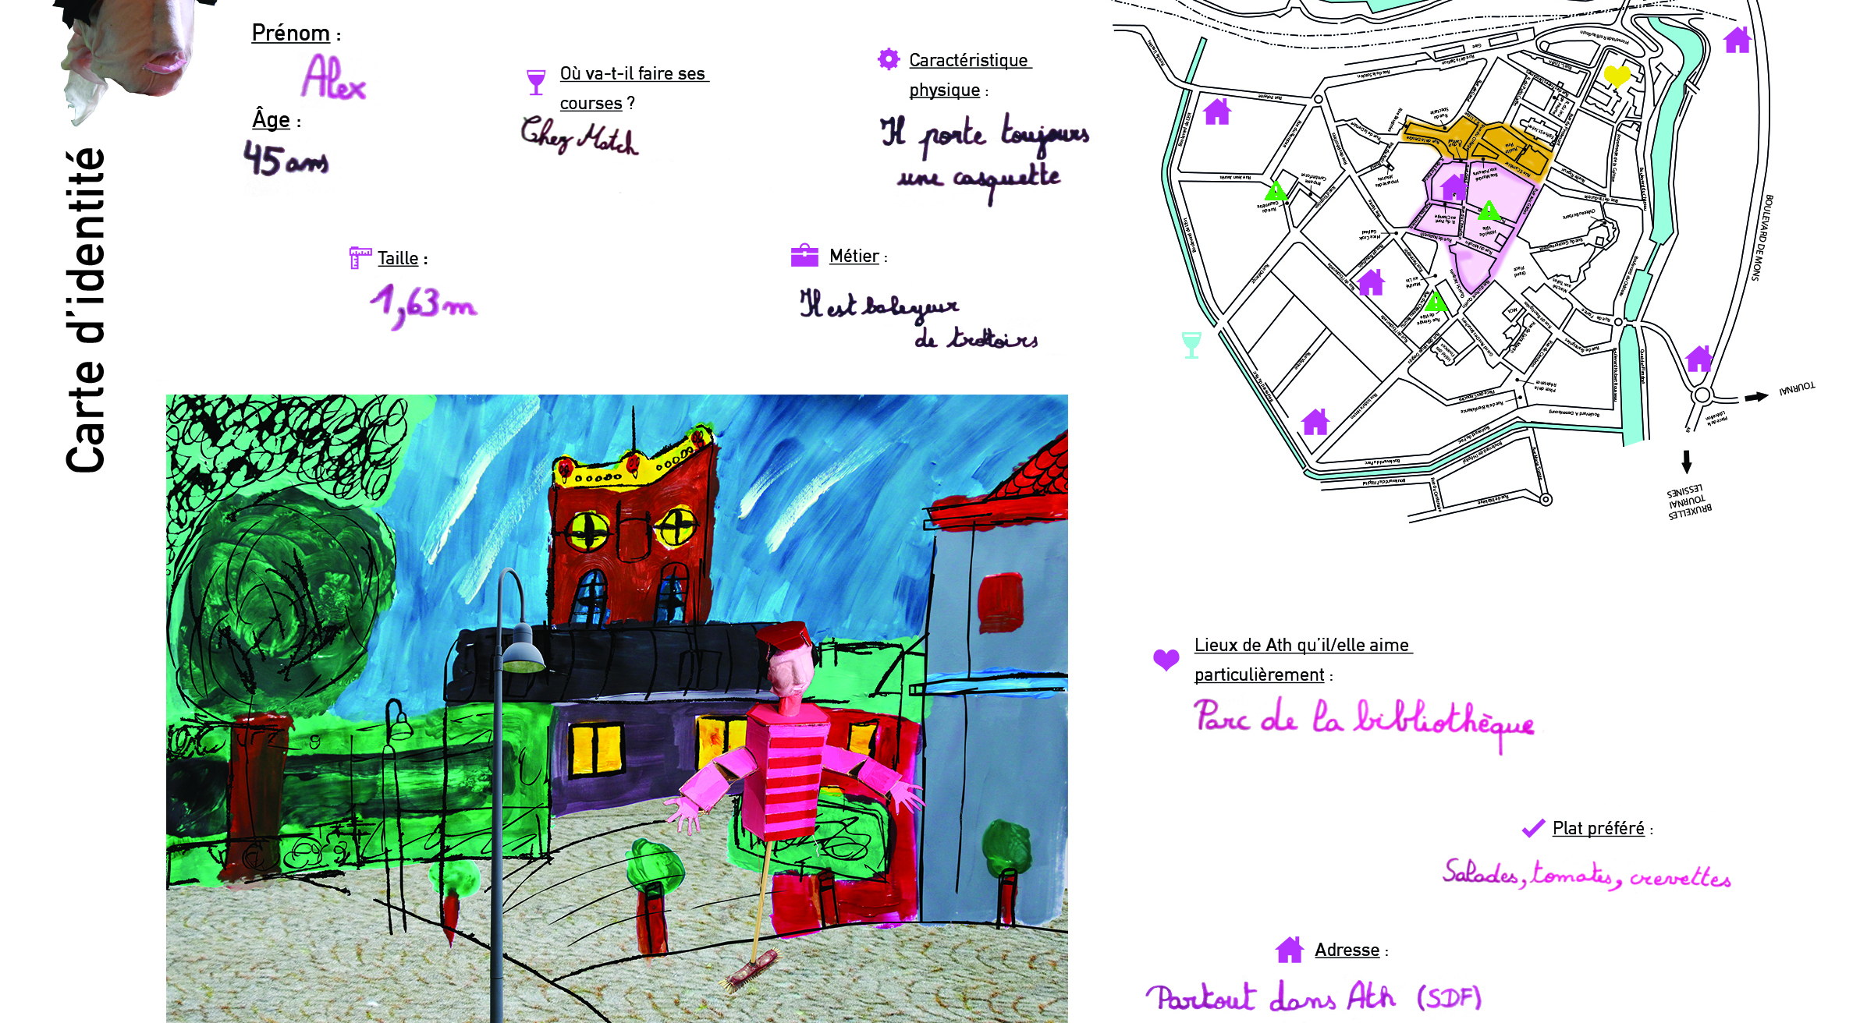
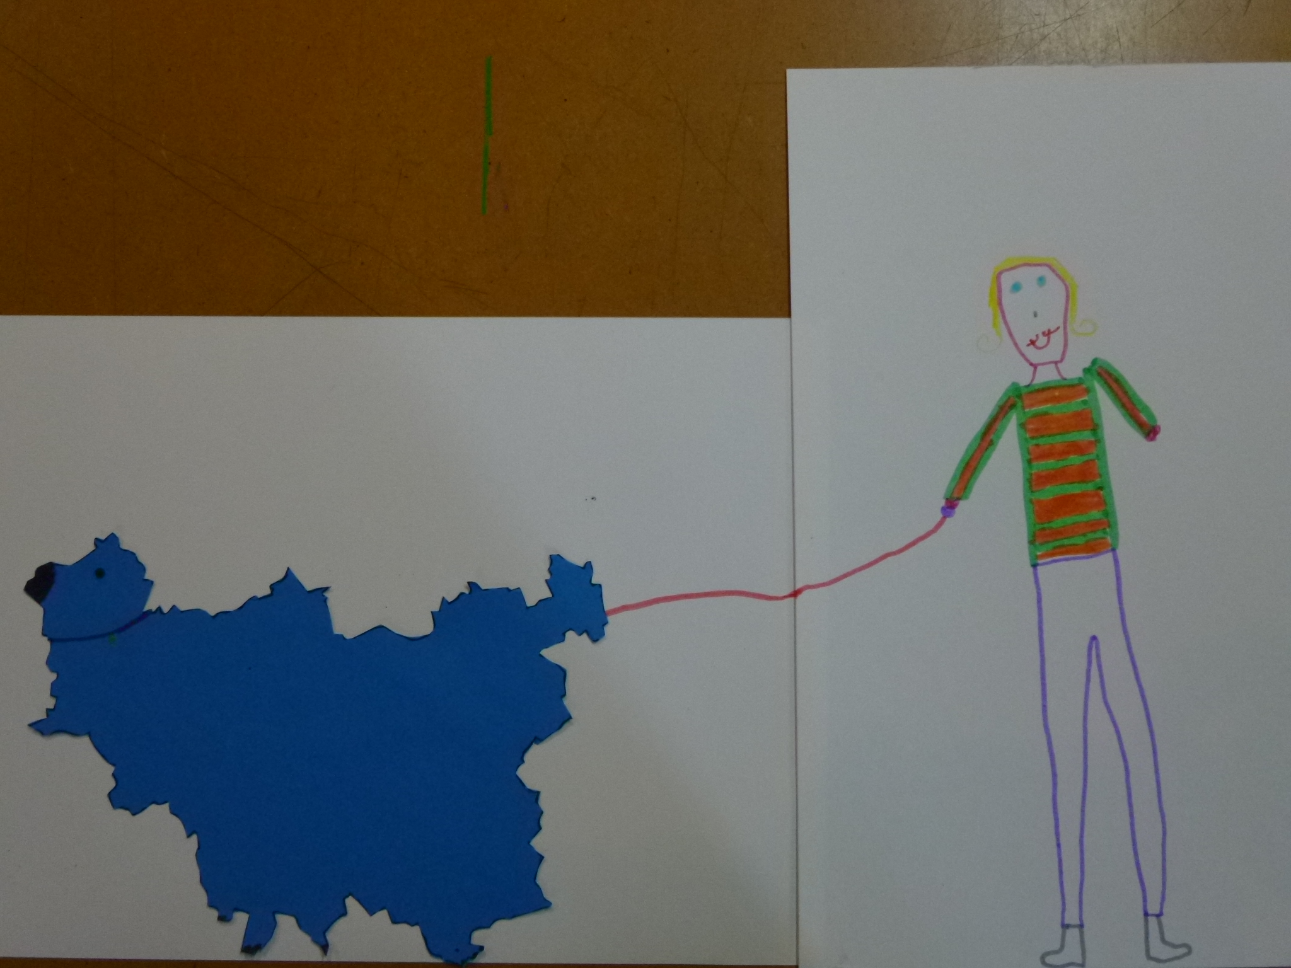

Slide 29
LIENS
http:www.g100cible.be
http://mcath.be/info/athlas/

